Slide 1
CASE MANAGEMENT E PRESA IN CARICO: ESPERIENZA DELL’IRCCS SAVERIO DE BELLIS
Alessia De Nicolò
Nurse Coordinator – Case Manager
u.o.c. chirurgia bariatrica
National Institute Of Gastroenterology- Irccs « SAVERIO DE BELLIS» 70013 CASTELLANA GROTTE (BA), ITALY

Slide 2
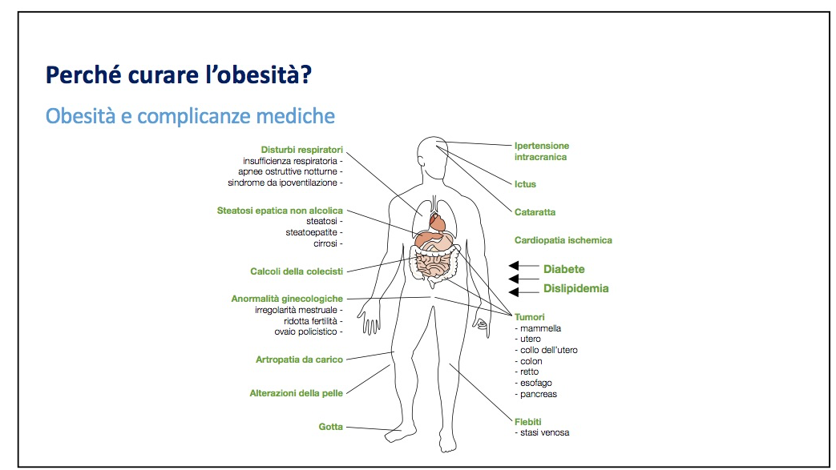
L'Organizzazione Mondiale della Sanità (OMS) definisce l'obesità come una condizione in cui l'indice di massa corporea (IMC) è uguale o superiore a 30 kg/m2. L'IMC è l'indicatore più utilizzato per definire le condizioni di sovrappeso/obesità, con sovrappeso definito da un IMC tra 25 e 29,99 kg/m2. L'obesità può comportare rischi per la salute, tra cui diabete di tipo 2, malattie cardiache e aumentato rischio di alcuni tipi di cancro.
WHO European Regional Obesity Report 2022

Slide 3
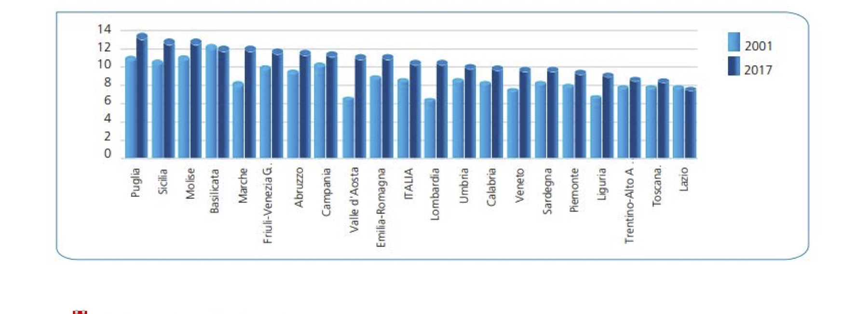
La Puglia è tra le regioni più a rischio
Circa il 12,0% della popolazione pugliese è affetta da obesità.
“Osservasalute 2016”: risultati dell’indagine Multiscopo dell’ISTAT “Aspetti della vita quotidiana”, e del Centro Nazionale di Epidemiologia, Sorveglianza e Promozione della Salute

Slide 4
Le NUOVE Linee Guida
La presa in carico del paziente nel nostro istituto è regolata dal team multidisciplinare impostato sulle nuove linee guida S.I.C.OB.

Slide 5
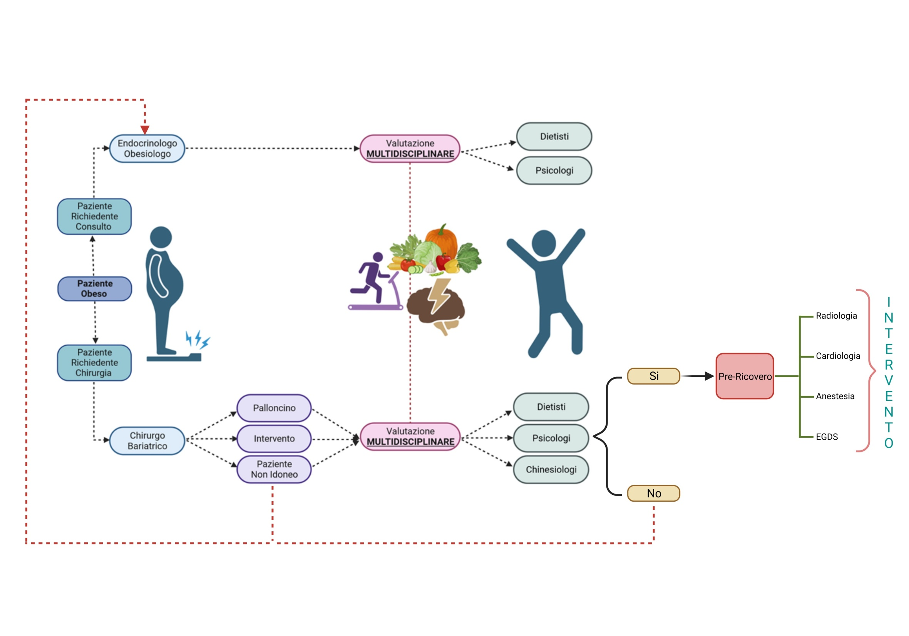
Totale Presa in Carico del Paziente

Slide 6
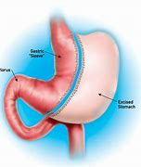
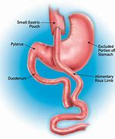
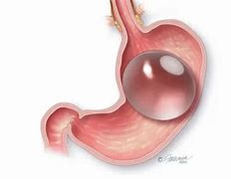
La valutazione diagnostica integrata consente all’équipe di programmare una scelta terapeutica mirata alla condizione clinico-nutrizionale e psicologica di ciascun paziente
Scelta dell’intervento chirurgico
C. Giardiello

Slide 7
Notes:
Si è pensato di farci conoscere anche attraverso la

Slide 8
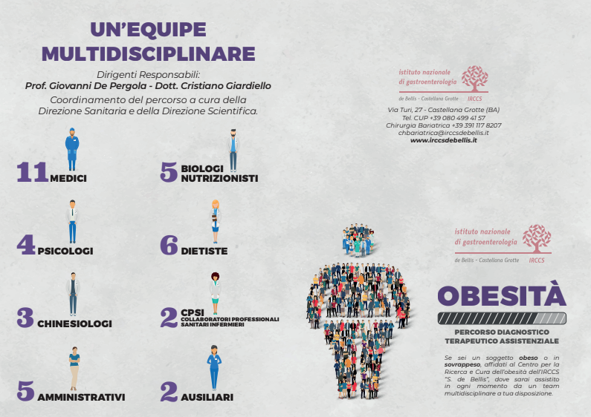

Slide 9
OPEN DAY 10-11 MAGGIO 2024

Slide 11
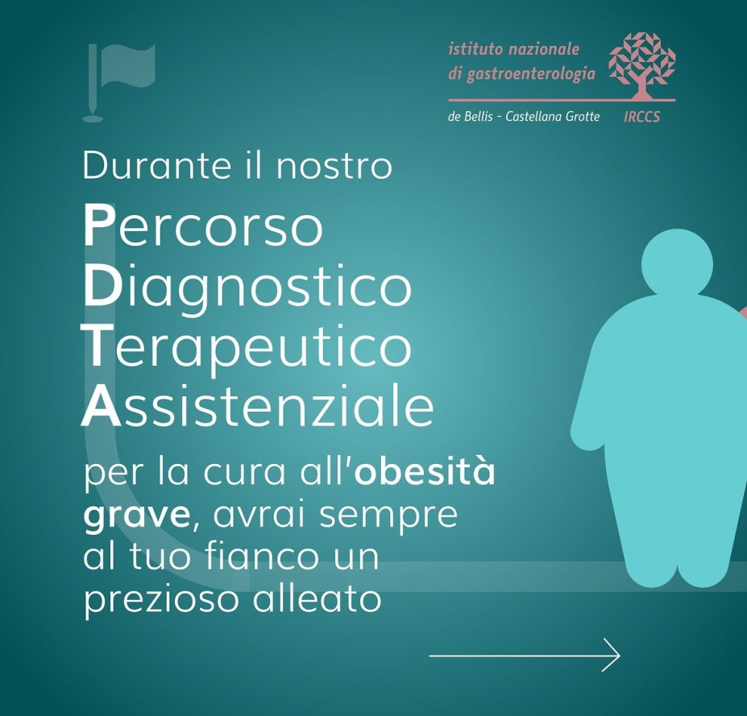
LA NOSTRA CAMPAGNA SOCIAL

Slide 12
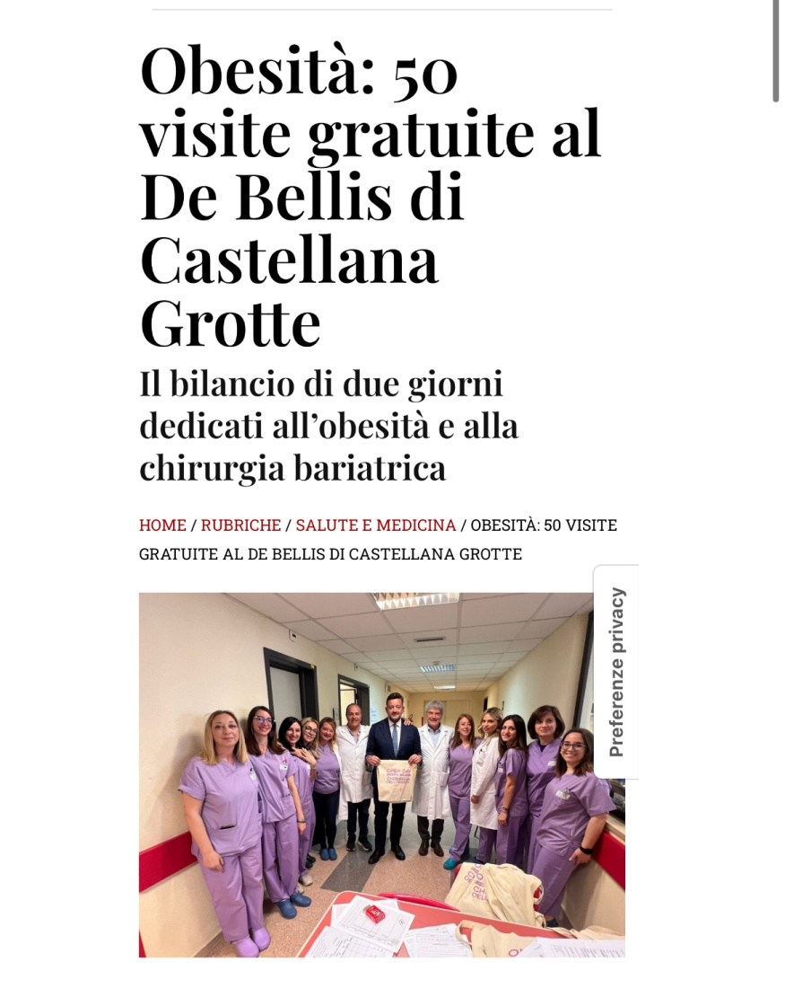

Slide 13
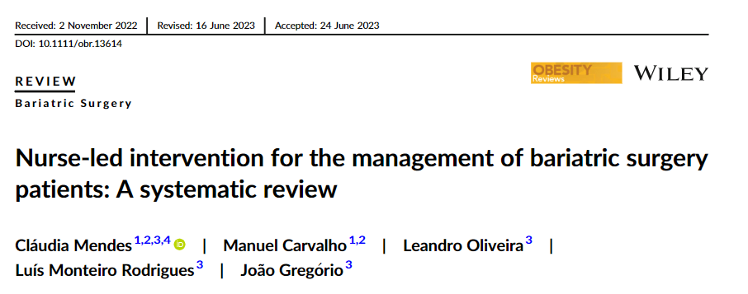

Slide 14
ICM – INFERMIERE CASE MANAGER
Un nuovo punto di riferimento
Professionista sanitario con competenze avanzate:
Competenze cliniche organizzative e manageriali
Esplicare ai pazienti le fasi di un percorso assistenziale personalizzato
Garantisce e coordina l’applicazione del percorso sanitario previsto da PDTA
Gestisce in regime di collaborazione con le componenti del team multidisciplinare le eventuali problematiche reali e/o potenziali di tipo fisico, emotive e psicosociali dell’assistito, dei familiari e dei loro caregiver
Garantisce una continua valutazione della qualità assistenziale fornita
Continuo monitoraggio delle risorse assegnate per un loro utilizzo ottimale e riduzione degli sprechi

Slide 15
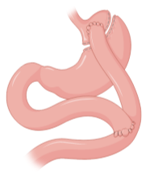
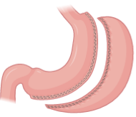
INTERVENTI DI CHIRURGIA BARIATRICA
Altre Strutture
Intragastric Balloons (BIB)
Rimozione BG
8
Da Gennaio 2023
n = 50
n = 213
Notes:
Una piccola percentuale di interventi invece sono stati effettuati allo scopo di risolvere le complicanze di interventi chirurgici effettuati in altre strutture ospedaliere.

Slide 16
IL CASO «DE BELLIS»
Accoglienza
Percorso Multidisciplinare
Assistenza Post-Intervento
Follow-Up
Monitoraggio Parametri Vitali
Mobilizzazione Precoce (ERAbS)
Indagini Pre Operatorie
DIMISSIONE
(2° giornata post operatoria)

Slide 17
Continuità assistenziale nel
TEMPO
Notes:
Il nostro team si prende cura a 360° di tutte le esigenze del paziente obeso, assicurando una…

Slide 18
FOLLOW UP
VISITA CHIRURGICA
- Rimozione di sutura
- Valutazione condizioni generali
VISITA ENDOCRINOLOGICA
- Esami Ematochimici
VISITA ENDOCRINOLOGICA
- Esami Ematochimici
- Eco-addome
CONTROLLI DIETISTICI E PSICOLOGICI
a cadenza mensile per il primo anno,
ogni tre mesi nel secondo anno;
annuali dal terzo anno (eccetto in casi di necessità)
Team Multidisciplinare

Slide 19
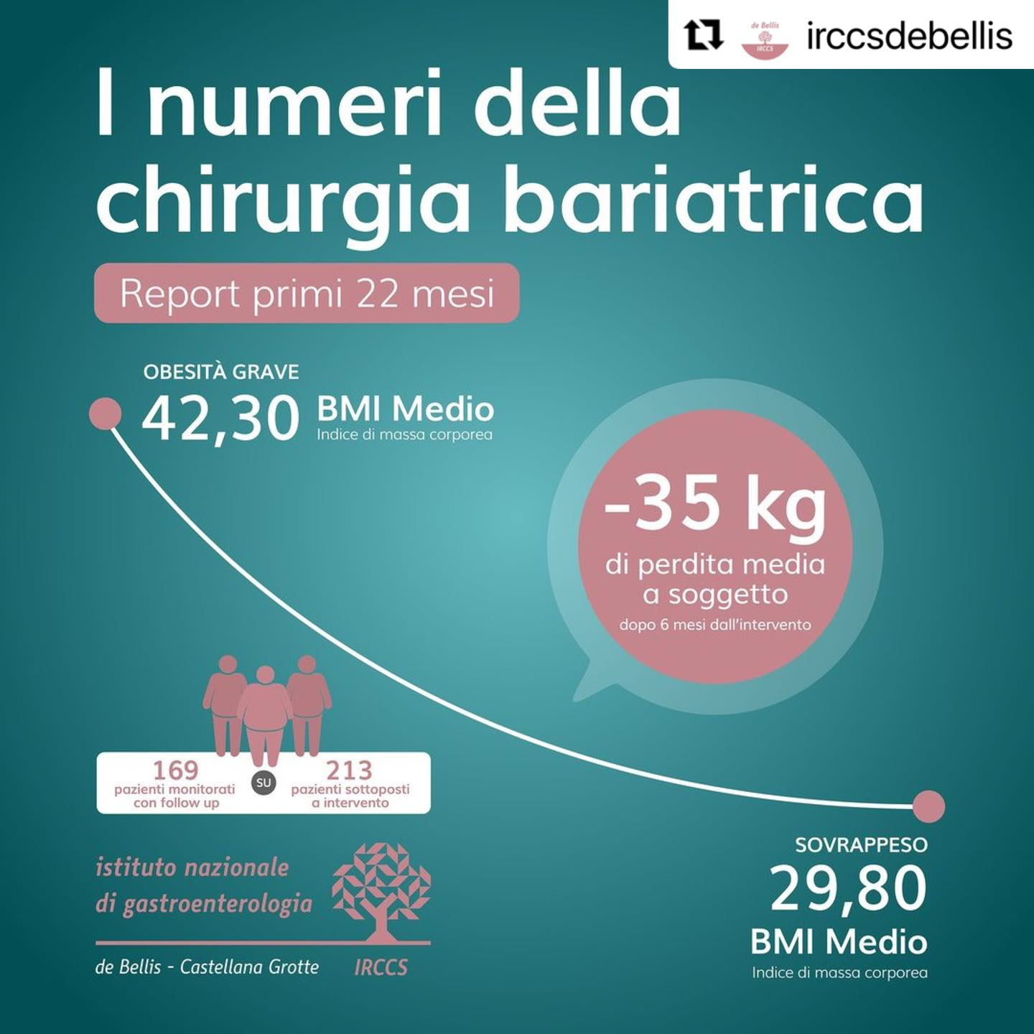

Slide 20
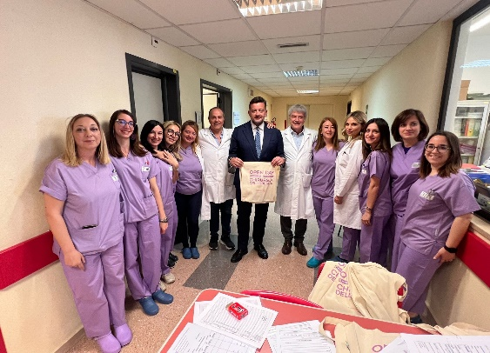
Grazie per l’attenzione

